Slide 1
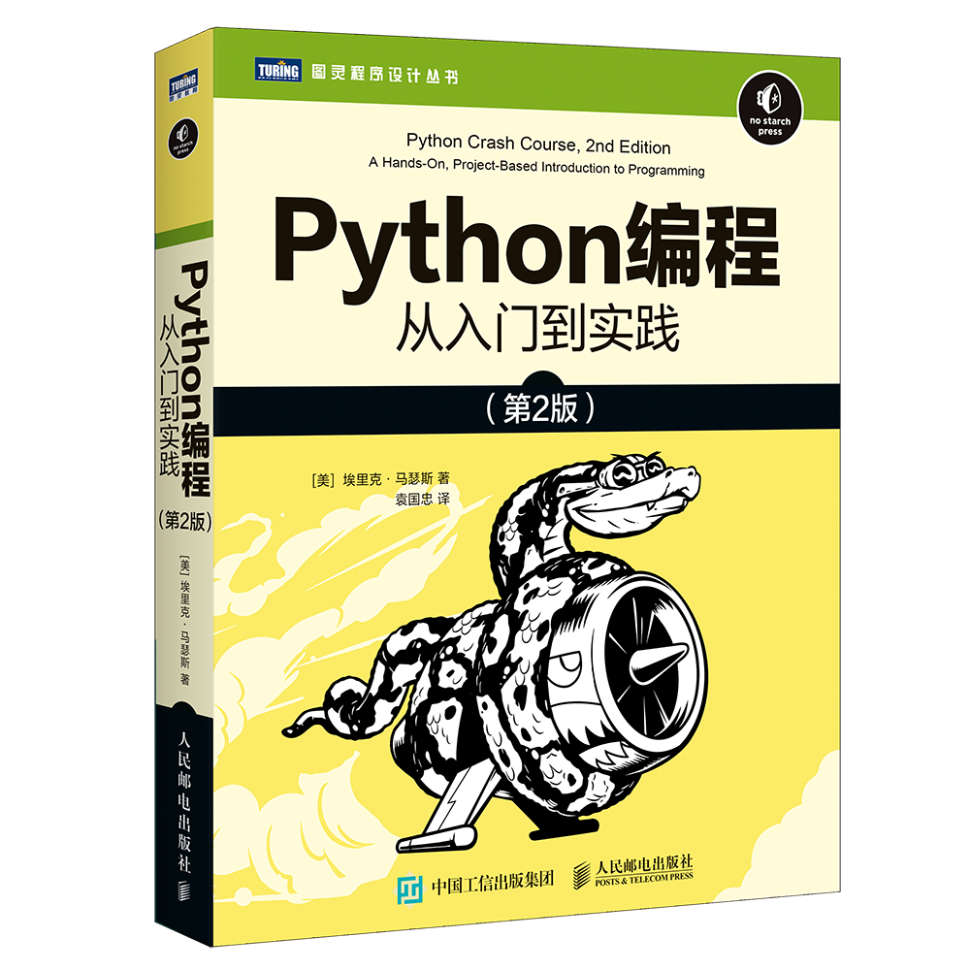
Python编程从入门到实践（第2版）
教学PPT

Slide 2
第十章
Chapter 3
文件和异常

Slide 3
10.1
从文件中读取数据
10.1.1
读取整个文件
要读取文件，需要一个包含几行文本的文件。
10.1.2
文件路径
将类似于 pi_digits.txt 的文件名传递给函数时，Python 将在当前执行的文件中查找。
10.1.3
逐行读取
要以每次一行的方式检查文件，可对文件对象使用 for 循环。
10.1.4
创建一个包含文件各行内容的列表
使用关键字 with 时，open()返回的文件对象只在 with 代码块内可用。如果要访问文件的
内容，可在 with 代码块内将文件的各行存储在一个列表中。

Slide 4
10.1
从文件中读取数据
10.1.5
使用文件的内容
将文件读取到内存中后，就能以任何方式使用这些数据了。
10.1.6
包含一百万位的大型文件
创建一个包含所有这些数字的字符串，将这个文件传递给它
10.1.7
圆周率值中包含你的生日吗
将生日表示为一个由数字组成的字符串，再检查这个字符串是否包含在 pi_string 中

Slide 5
10.2
写入文件
10.2.1
写入空文件
相比于计算机中的其他文件，这个文件没有什么不同。
10.2.2
写入多行
函数 write()不会在写入的文本末尾添加换行符，因此写入多行时需要指定换行符。
10.2.3
附加到文件
如果要给文件添加内容，而不是覆盖原有的内容，可以以附加模式打开文件。

Slide 6
10.3
异常
10.3.1
处理 ZeroDivisionError 异常
不能用数除以 0。
10.3.2
使用 try-except 代码块
当你认为可能会发生错误时，可编写一个 try-except 代码块来处理可能引发的异常。
10.3.3
使用异常避免崩溃
发生错误时，如果程序还有工作尚未完成，妥善地处理错误就尤其重要。

Slide 7
10.3
异常
10.3.4
else 代码块
有一些仅在 try 代码块成功执行时才需要运行的代码，这些代码应放在 else 代码块中。
10.3.5
处理 FileNotFoundError 异常
查找的文件可能在其他地方，可使用 try-except 代码块以直观的方式处理。
10.3.6
分析文本
我们将对整篇小说调用 split()，再计算得到的列表包含多少个元素，从而确定整篇童话大致
包含多少个单词

Slide 8
10.3
异常
10.3.7
使用多个文件
编写一个简单的循环，计算要分析的任何文本包含多少个单词。
10.3.8
静默失败
Python有一个 pass 语句，可用于让 Python 在代码块中什么都不要做。
10.3.9
决定报告哪些错误
凭借经验可判断该在程序的什么地方包含异常处理块，以及出现错误时该向用户提供多少相
关的信息。

Slide 9
10.4
存储数据
10.4.1
使用 json.dump()和 json.load()
这是一种在程序之间共享数据的简单方式。
10.4.2
保存和读取用户生成的数据
使用 json 保存用户生成的数据
10.4.3
重构
重构让代码更清晰、更易于理解、更容易扩展。

